Slide 1
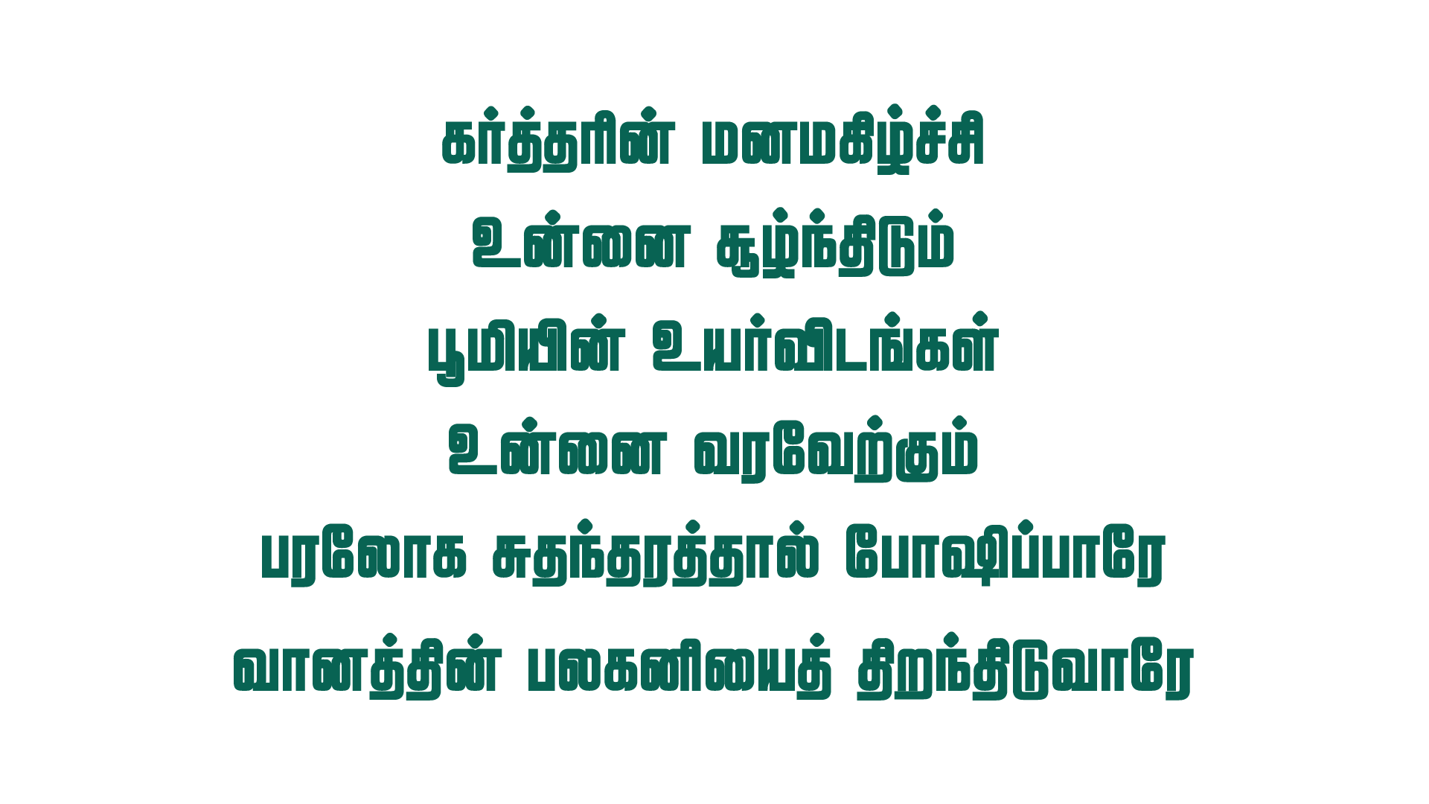
Notes:
Slide 1 - கர்த்தரின் மனமகிழ்ச்சி
Slide 2 - நீ மேல எழும்பிடுவாய்
Slide 3 - உன்னை ஒடுக்கும் கட்டுகளெல்லாம்
Slide 4 - நீதியின் சூரியன்

Slide 2
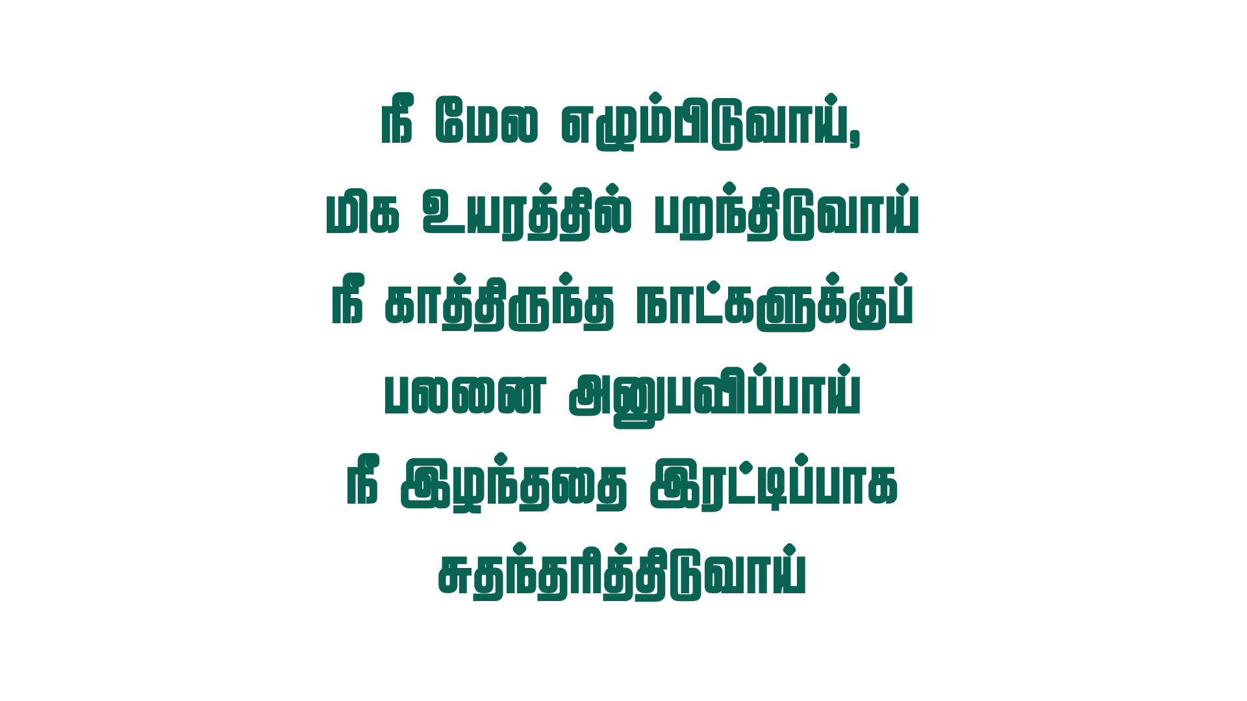
Notes:
Slide 1 - கர்த்தரின் மனமகிழ்ச்சி
Slide 2 - நீ மேல எழும்பிடுவாய்
Slide 3 - உன்னை ஒடுக்கும் கட்டுகளெல்லாம்
Slide 4 - நீதியின் சூரியன்

Slide 3
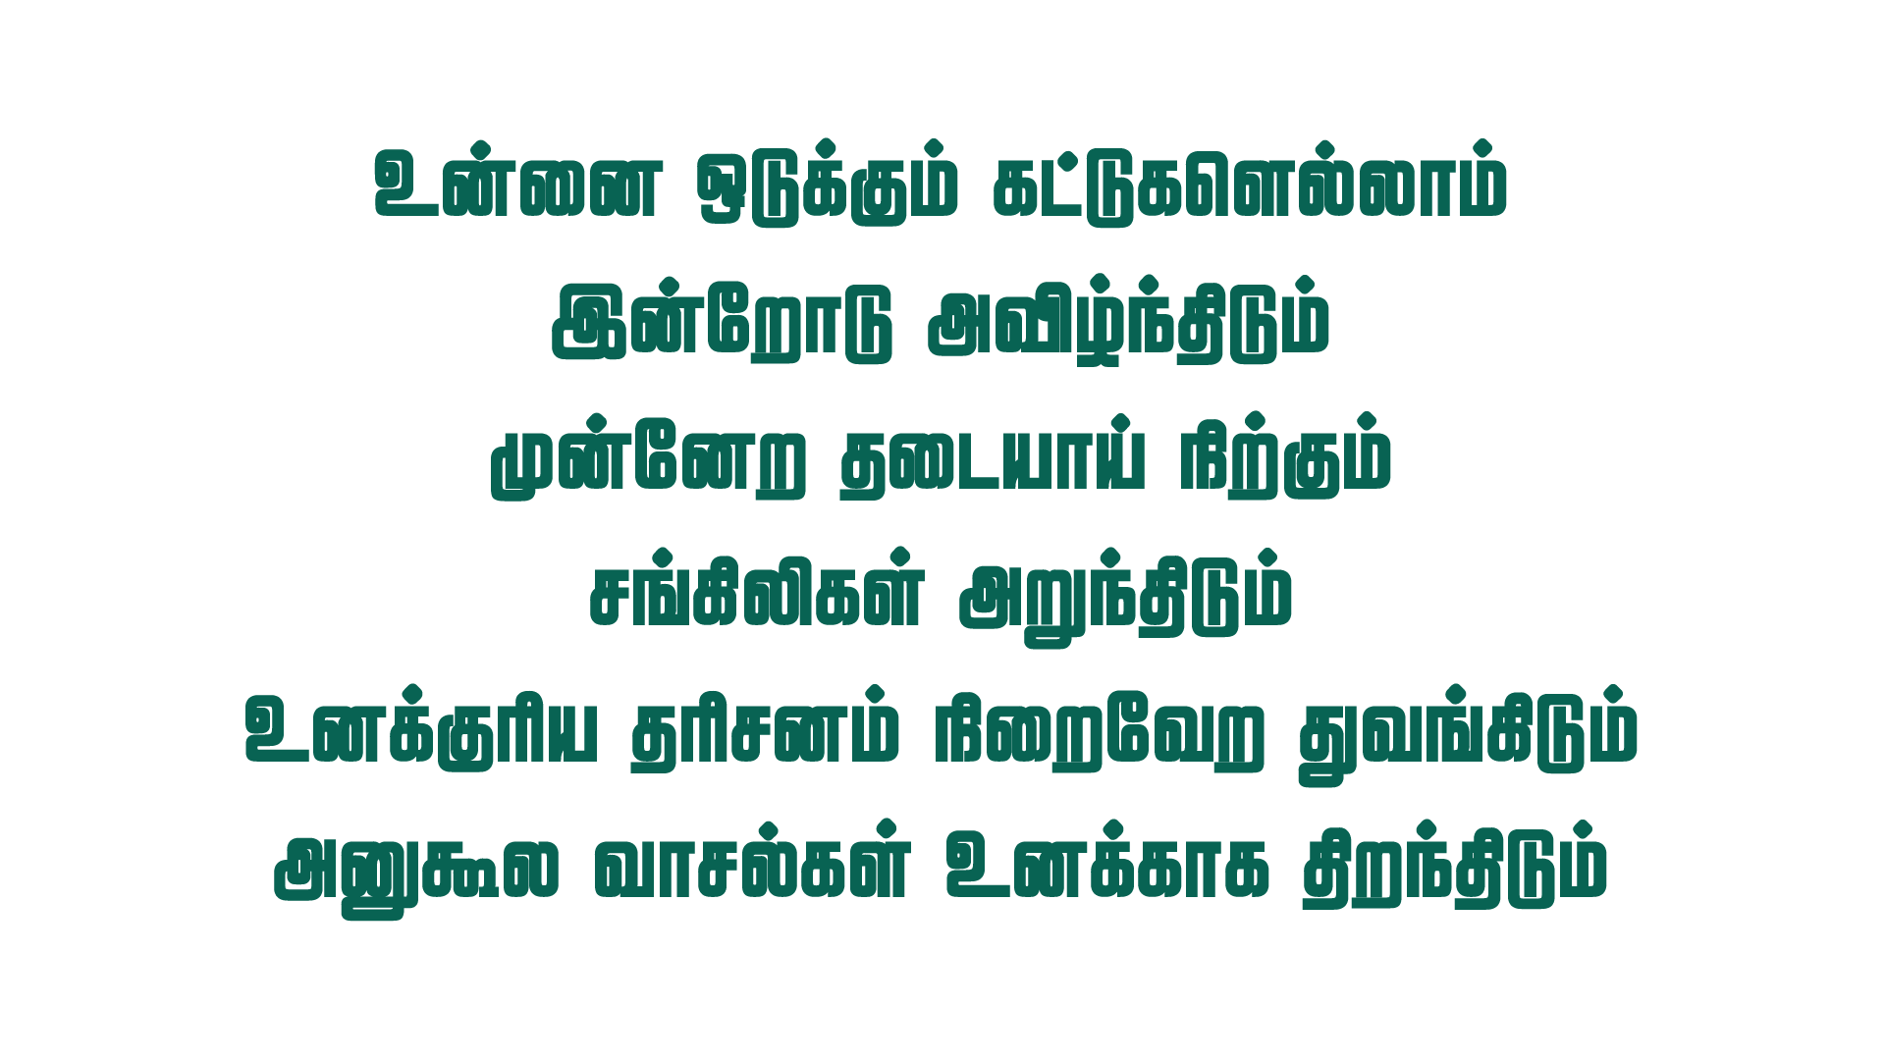
Notes:
Slide 1 - கர்த்தரின் மனமகிழ்ச்சி
Slide 2 - நீ மேல எழும்பிடுவாய்
Slide 3 - உன்னை ஒடுக்கும் கட்டுகளெல்லாம்
Slide 4 - நீதியின் சூரியன்

Slide 4
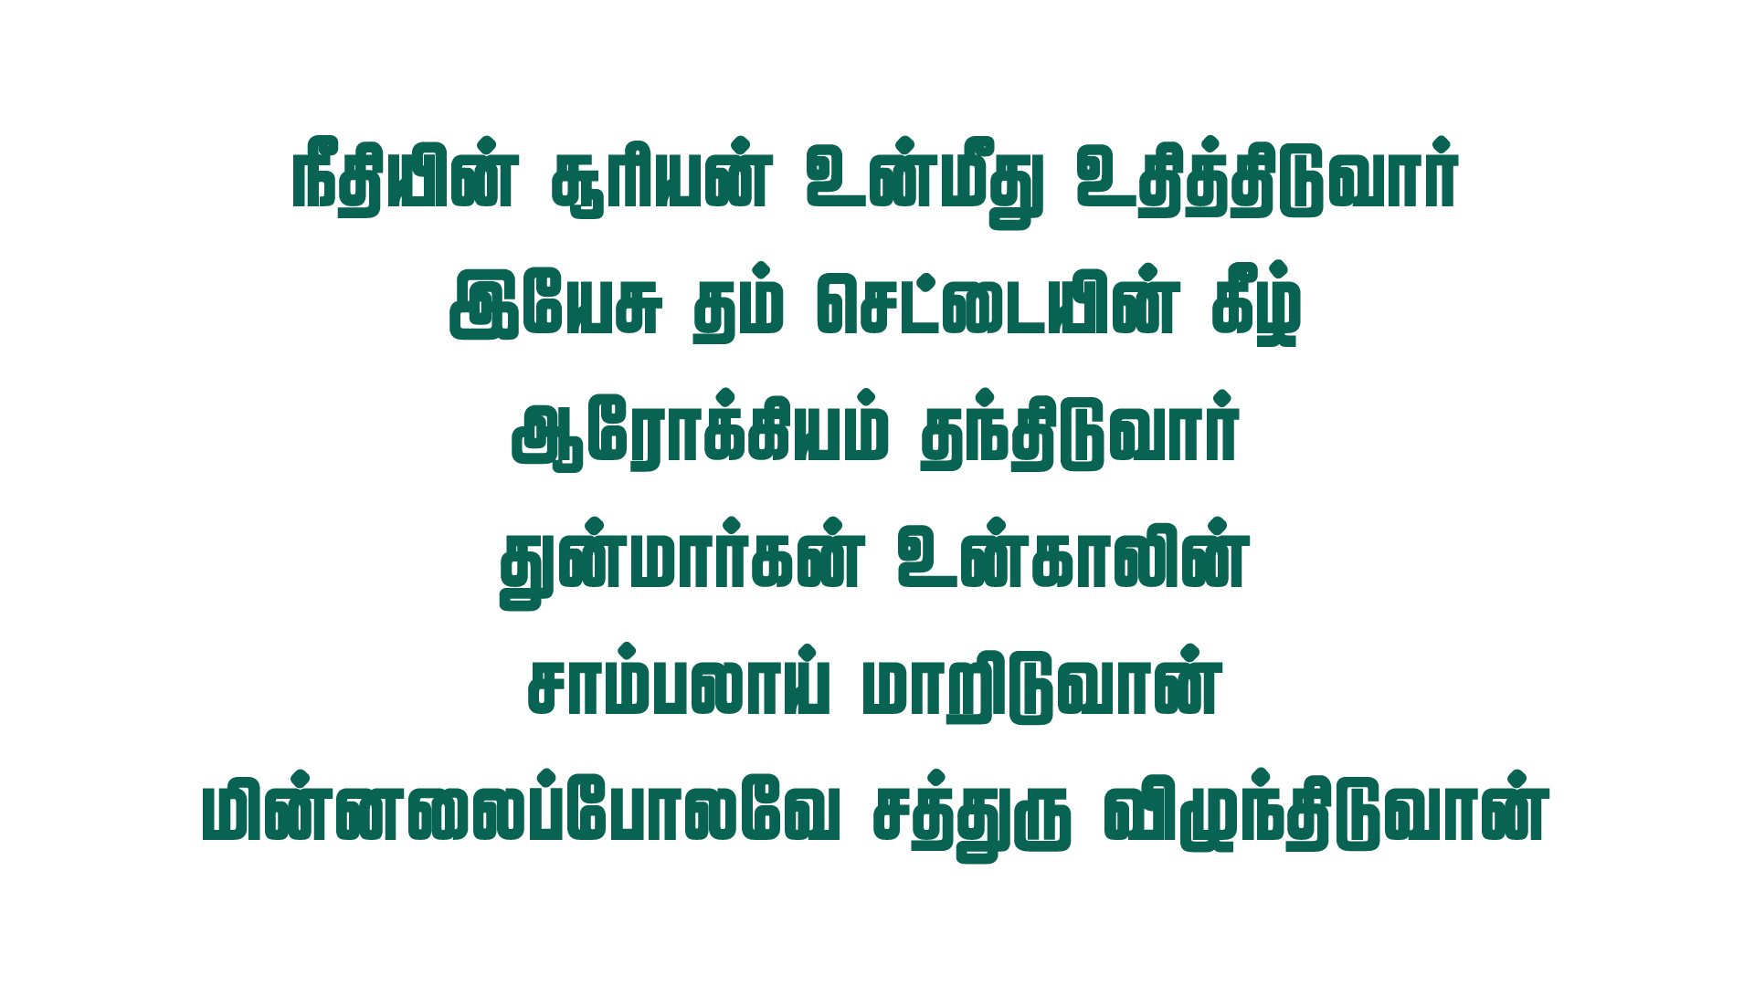
Notes:
Slide 1 - கர்த்தரின் மனமகிழ்ச்சி
Slide 2 - நீ மேல எழும்பிடுவாய்
Slide 3 - உன்னை ஒடுக்கும் கட்டுகளெல்லாம்
Slide 4 - நீதியின் சூரியன்

